Slide 1
Správa počítačových sítí
Nabízíme vám jak kompletní správu vašich informačních technologií, tak zajištění provozu pouze určité vámi určené části. Jedná se především o následující činnosti:
Správa domény a serverů/Active directory
Správa přepínačů/switchů, směrovačů/routerů, přístupových bodů/access pointů, rozvaděčů/racků a dalších prvků (např. kabeláže)
Správa stanic a periferií: Počítače, tencí klienti, tiskárny, print servery, čtečky čárového kódu, projektory, zálohovací jednotky apod.
Příprava podnikových prezentací automaticky běžících na velkoplošných obrazovkách
Dohledový software vyvinutý naší firmou hlídá funkčnost prvků sítě, správnost určených dat a stav záloh

Slide 2
Správa počítačových sítí
Příprava havarijních plánů/Disaster Recovery
Udržování znalostní databáze pro řešení problémů
Podpora uživatelů/Users support
Udržování dokumentace pro IT Audity
Vývoj řídících komponent měřících zařízení
Dodávky výpočetní techniky a nebo jednání s vašimi dodavateli IT – vyřizování reklamací
Veškerou dokumentaci jsme schopni udržovat v angličtině

Slide 3
Správa domény a serverů/Active directory
Do této kapitoly spadají následující činnosti:
Řadič domény/Active directory:
Správa seznamu serverů a počítačů
Správa uživatelů
Správa skupin zabezpečení a distribučních seznamů
File Server:
Správa adresářových struktur
Správa přístupových práv
Správa diskových kvót
Exchange Server:
Správa poštovních schránek
DHCP Server:
Vymezení rozsahu přidělovaných IP adres
Odkazy na DNS Servery
DNS Server
Určení zásad směrování
Překlad adres

Slide 4
Správa domény a serverů/Active directory
SQL Server
Tvorba databází
Údržba uživatelských práv
Údržba dat/Zálohování
Správa síťových tiskáren
Instalace síťových tiskáren
Údržba uživatelských práv

Slide 5
Správa síťových prvků
Do této kapitoly spadá Instalace a správa přepínačů/switchů, směrovačů/routerů, přístupových bodů/access pointů, rozvaděčů/racků:
Instalace síťových prvků do rozvaděčů
Instalace propojující kabeláže
Konfigurace spravovatelných/managable komponent
Kontrola funkčnosti
Provádění restartů nefunkčních částí
Vyřizování reklamací vadných prvků

Slide 6
Správa stanic a periferií
Do této kapitoly spadá:
Instalace počítačů, tenkých klientů, tiskáren, print serverů, skenerů, čteček čárového kódu, projektorů, zálohovacích jednotky apod.
Instalace a konfigurace operačních systémů
Instalace a konfigurace programového vybavení za pomocí našeho administrátorského systému
Kontrola funkčnosti naším dohledovým systémem
Provádění restartů nefunkčních částí
Vyřizování reklamací vadných prvků

Slide 7
Příprava podnikových prezentací
Do této kapitoly spadá:
Tvorba/úprava prezentací v MS PowerPointu
Automatická aktualizace určených údajů (Doba bezporuchového provozu stroje)
Konfigurace prezentačních počítačů pro střídavé spouštění prezentací a instruktážních filmů
Kontrola funkčnosti

Slide 8
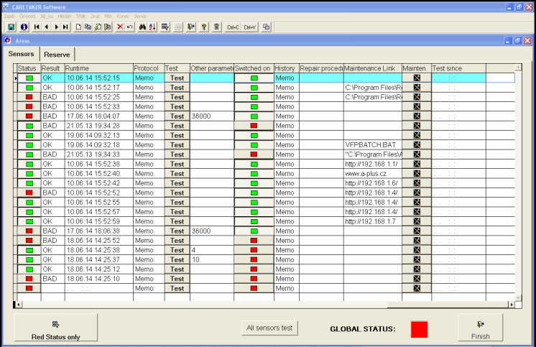
Dohledový software
Dohledový software vyvinutý naší firmou umožňuje provádět následující činnosti:
Dohled nad všemi určenými prvky počítačové sítě
Kontrola fungování záloh
Udržování počtu záloh na přijatelné míře
Úklid starých/dočasných souborů
Zajištění jedinečnosti exportovaných souborů v případě, že exportující program používá stále stejné jméno
Kontrola správnosti dat v určených programech – případně náprava chyb
Kontrola docházkového systému
Kontrola funkčnosti zařízení, která jsou schopna komunikovat v počítačové síti
Kontrola stavu spínačů

Slide 9
Příprava havarijních plánů
Pro zařízení, která jsou pro vaši firmu důležitá, vám nabízíme havarijní plány:
Nejdůležitějšími částmi počítačových sítí bývají zpravidla Servery. Pro zajištění jejich provozu je vhodné mít zajištěno:
Podporu výrobce/carepack, zajišťující rychlou výměnu vadné komponenty
Dokumentaci o funkci Serveru, jeho konfiguraci a nainstalovaném programovém vybavení:
Případně připravený náhradní stroj se shodnou funkcionalitou – měl by být automaticky aktualizován podle stroje hlavního, aby mohla být provedena jeho rychlá výměna

Slide 10
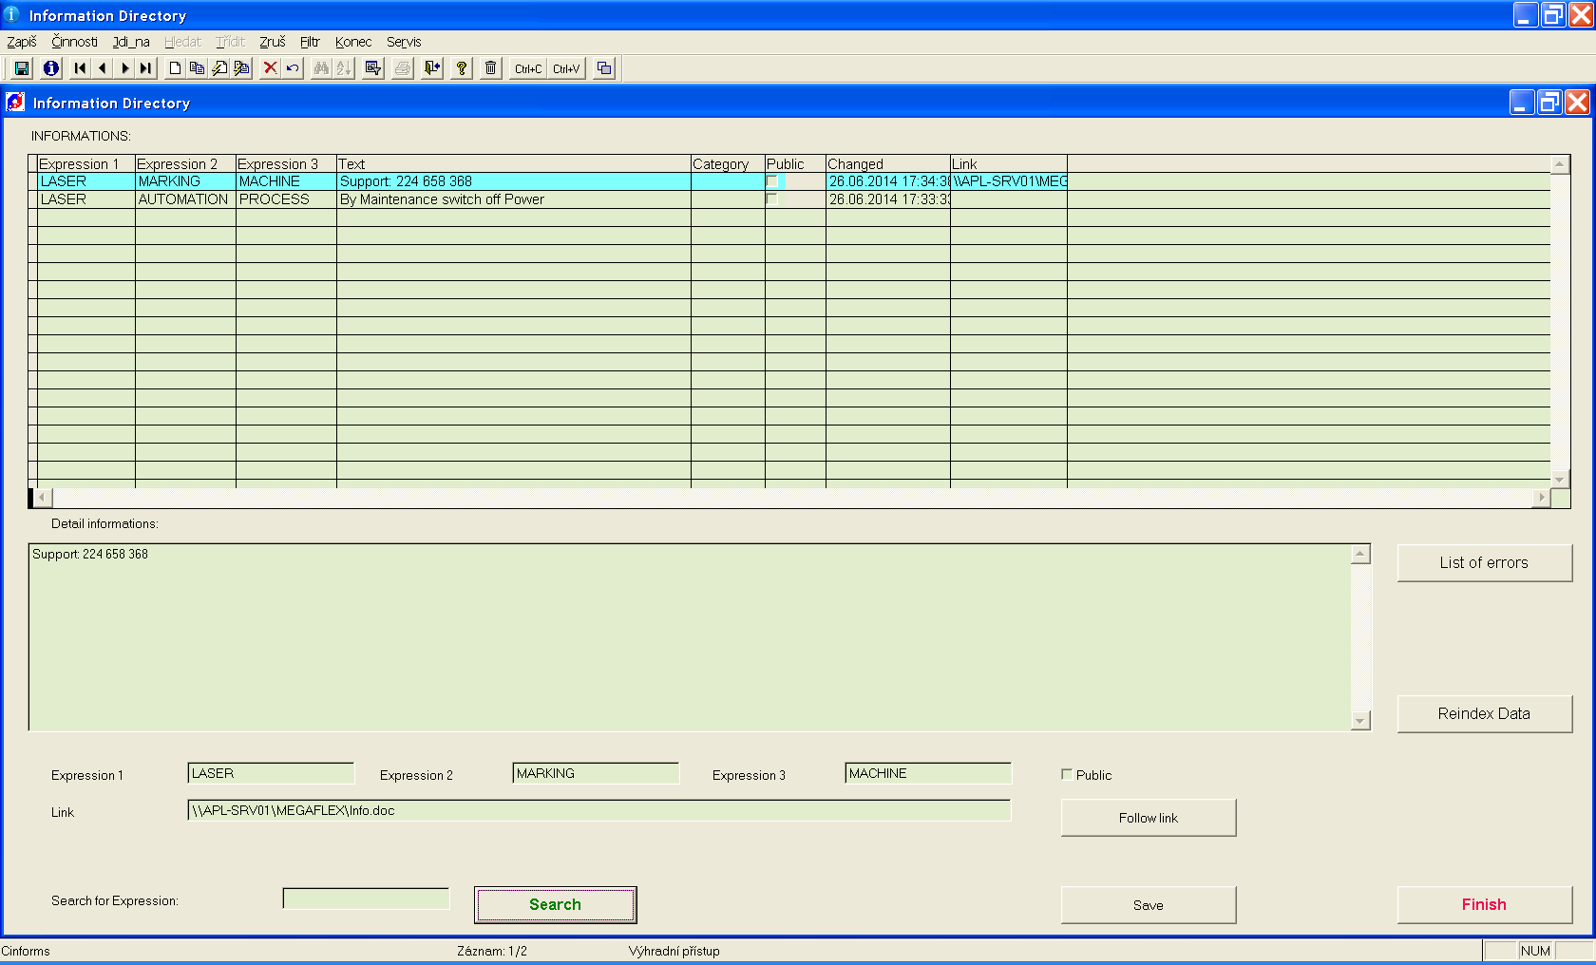
Udržování znalostní databáze
Pro udržování znalostní databáze používáme vlastní programové vybavení Information Directory:
Program spravuje tuto databázi, v níž je možno vyhledávat podle klíčových slov a rychle přecházet k příslušným řešením

Slide 11
Podpora uživatelů
Do této kapitoly patří tyto činnosti:
Vytváření nových uživatelských účtů v Active Directory a poštovních schránek na Exchange Serveru, popřípadě v dalších specializovaných programech
Seznámení nových uživatelů se způsobem využívání výpočetní techniky v dotčené síti
Konfigurace uživatelských profilů včetně programů a zařízení, které budou provozovat
Nastavování přístupových práv a přidělování kvót
Výpomoc se zálohováním uživatelských dat
Řešení problémů, na které uživatelé narazí
Blokace účtů uživatelů, kteří opustili firmu vlastníka sítě
Archivace dat starých uživatelů

Slide 12
Naše zásady při správě sítí
Za účelem eliminace rušivých vlivů při provozu počítačových sítí je vhodné dodržovat následující zásady:
Zařízení pravidelně restartovat nejlépe automaticky podle připraveného plánu
Pravidelně zálohovat a testovat funkčnost záloh
Monitorovat stav zařízení a programového vybavení tak, aby se o problému správce dozvěděl dříve, než uživatel
Vést přiměřenou dokumentaci, která velmi zrychluje řešení krizových situací

